Slide 1
Akční plány politiky v oblasti závislostí: závěrečné hodnocení Akčního plánu na období 2019–2021 a informace o přípravě Akčního plánu na období 2022–2024
Mgr. Tereza Černíková, Mgr. Kateřina Horáčková
Oddělení koordinace a financování protidrogové politiky
27. září 2022 | Republikový výbor pro prevenci kriminality

Slide 2
Národní strategie prevence a snižování škod spojených se závislostním chováním 2019–2027
Cílem je především předcházení a snižování zejména zdravotních, sociálních, ekonomických a nehmotných škod
      vyplývajících z užívání návykových látek, hazardního hraní a dalšího závislostního chování
      z existence legálních i nelegálních trhů s návykovými látkami, hazardním hraním a dalšími produkty se závislostním potenciálem
prostřednictvím trvale udržitelného souboru vzájemně koordinovaných a na důkazech založených vzdělávacích, preventivních, léčebných, sociálních, legislativních, ekonomických, represivních a dalších opatření.

Slide 3
Priority
    posílení prevence a zvýšení informovanosti,
    zajištění kvalitní a dostupné sítě adiktologických služeb,
    efektivní regulace trhů s návykovými látkami a závislostními produkty,
    posílení řízení, koordinace a efektivní financování protidrogové politiky,
    3 nová specifická témata:
      léčivé přípravky s obsahem psychoaktivních látek,
      nadužívání internetu a nových technologií,
      konopí a kanabinoidy.

Slide 4
Intervenční oblasti

Slide 5
Integrovaná politika v oblasti závislostí

Slide 6
Vyhodnocení Akčního plánu 2019–2021

Slide 7
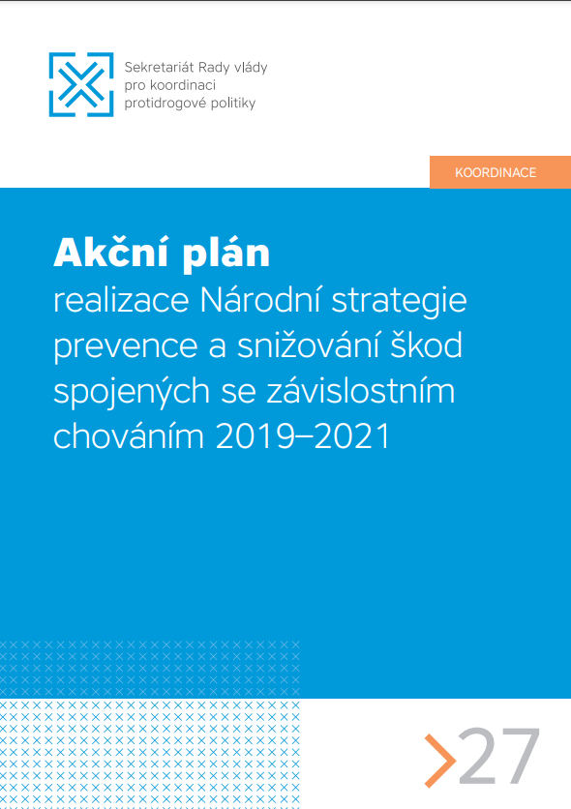
Akční plán 2019–2021
schválen vládou ČR dne 16. prosince 2019 usnesením č. 930
specifické cíle a aktivity definoval v prioritních oblastech:
      posílení prevence a zvýšení informovanosti,
      zajištění kvalitní a dostupné sítě adiktologických služeb,
      efektivní regulace trhů s návykovými látkami a závislostními produkty,
      posílení řízení, koordinace a efektivní financování protidrogové politiky.
celkem 272 aktivit
https://www.vlada.cz/cz/ppov/protidrogova-politika/strategie-a-plany/akcni-plan-realizace-narodni-strategie-prevence-a-snizovani-skod-spojenych-se-zavislostnim-chovanim-2019_2021--178678/

Slide 8
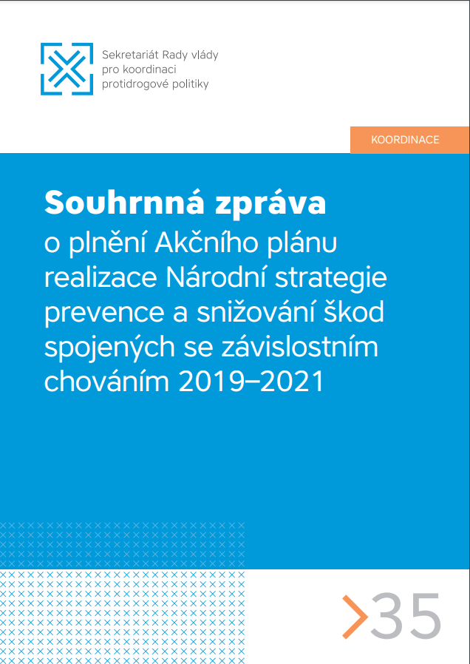

Vyhodnocení Akčního plánu 2019–2021
schváleno RVKPP dne 22. března 2022 a dne 6. dubna 2022 bylo předložená vládě ČR
      naplnění aktivit
      dosažení specifických cílů
      naplnění priorit
      klíčové výstupy a praktické dopady AP podle priorit
      vyhodnocení sloučení akčních plánů
https://www.vlada.cz/cz/ppov/protidrogova-politika/strategie-a-plany/souhrnna-zprava-o-plneni-akcniho-planu-realizace-narodni-strategie-prevence-a-snizovani-skod-spojenych-se-zavislostnim-chovanim-2019_2021-195489/

Slide 9
Plnění aktivit AP 2019–2021 podle prioritních oblastí
Priorita | Počet aktivit | z toho splněno |  | z toho částečně splněno |  | z toho nesplněno
 |  | Počet | Podíl (%) | Počet | Podíl (%) | Počet | Podíl (%)
Posílení prevence a zvýšení informovanosti | 49 | 12 | 24,5 | 18 | 36,7 | 19 | 38,8
Zajištění kvalitní a dostupné sítě adiktologických služeb | 74 | 20 | 27,0 | 27 | 36,5 | 27 | 36,5
Efektivní regulace trhů s návykovými látkami a závislostními produkty | 73 | 22 | 30,1 | 22 | 30,1 | 29 | 39,7
Posílení řízení, koordinace a efektivní financování protidrogové politiky | 76 | 40 | 52,6 | 24 | 31,6 | 12 | 15,8
Celkem | 272 | 94 | 34,6 | 91 | 33,5 | 87 | 32,0
Notes:
Je nutné upozornit na to, že ve statistickém zhodnocení množství splněných nebo nesplněných úkolů se neodráží jejich náročnost, finanční předpoklady, personální kapacity vyčleněné na jejich plnění, resp. to zda a jaké byly problémy při jejich implementaci.
Lze konstatovat, že úkoly, jež jsou součástí běžné agendy zodpovědných subjektů se dařilo plnit bez větších problémů. K nesplněným či částečně splněným aktivitám patří spíše aktivity systémovějšího a komplexnějšího charakteru, aktivity pro odpovědný subjekt nové a úkoly, na jejichž realizaci bylo potřeba vyčlenění dodatečných finančních prostředků či personálních zdrojů.

Slide 10
Plnění aktivit AP 2019–2021 podle tematických oblastí politiky závislostí
Tematické zaměření | Počet aktivit | z toho splněno |  | z toho částečně splněno |  | z toho nesplněno
 |  | Počet | Podíl (%) | Počet | Podíl (%) | Počet | Podíl (%)
Nelegální drogy | 44 | 18 | 40,9 | 11 | 25,0 | 15 | 34,1
Hazardní hraní | 25 | 10 | 40,0 | 7 | 28,0 | 8 | 32,0
Alkohol | 24 | 9 | 37,5 | 4 | 16,7 | 11 | 45,8
Tabák a tabákové výrobky | 49 | 17 | 34,7 | 15 | 30,6 | 17 | 34,7
Integrovaná témata politiky závislostí* | 117 | 38 | 32,5 | 50 | 42,7 | 29 | 24,8
Léčivé přípravky s obsahem psychoaktivních látek | 8 | 1 | 12,5 | 2 | 25,0 | 5 | 62,5
Nadužívání internetu a nových technologií | 4 | 0 | 0,0 | 1 | 25,0 | 3 | 75,0
Konopí a kanabinoidy | 10 | 4 | 40,0 | 3 | 30,0 | 3 | 30,0
Celkem** | 272 | 94 | 34,6 | 91 | 33,5 | 87 | 32,0
Pozn.: * Integrovaná témata politiky závislostí – aktivity zaměřené souhrnně na politiku v oblasti závislostí (tj. na oblast legálních drog, nelegálních drog, hazardního hraní).
** Některé aktivity jsou specificky zaměřené souhrnně na oblast alkoholu a tabáku, nebo alkoholu a hazardního hraní, nebo hazardního hraní a nelegálních drog, proto počet aktivit celkem neodpovídá součtu aktivit podle tematického zaměření.

Slide 11
Průzkum OPK zaměřený na hodnocení sloučení akčních plánů – I.
sběr dat v září 2021, on-line dotazníkové šetření v aplikaci Limesurvey
respondenti – kontakty v rámci pracovních a poradních orgánů RVKPP relevantních pro koordinaci aktivit Akčního plánu 2019–2021
dotazník vycházel z Dotazníku vnímání strategických dokumentů protidrogové politiky ČR a faktorů ovlivňujících jejich implementaci (Evaluace Národní strategie protidrogové politiky na období 2005–2009)
celkem se zúčastnilo 95 respondentů (16 dotazníků vyloučeno)
Notes:
Celkem bylo vyplněno 95 dotazníků, z toho 43 bylo odesláno úplných. Z 52 neúplných dotazníků bylo použito 36, zbývajících 16 bylo vyloučeno z důvodu absence odpovědi na významnou většinu otázek.
91,7 % respondentů uvedlo, že instituce či organizace, ve které působí, se přímo podílí na implementaci Akčního plánu 2019–2021 ve formě subjektu odpovědného za realizaci aktivit nebo spolupracujícího subjektu
8,3 % respondentů uvedlo, že instituce či organizace ve které působí, není gestorem ani spolupracujícím subjektem aktivit Akčního plánu 2019–2021.

Slide 12
Průzkum OPK zaměřený na hodnocení sloučení akčních plánů – II.
Instituce/organizace | %
státní správa | 48,1
samospráva | 21,5
akademické a výzkumné instituce | 12,7
sociální služby | 11,4
zdravotní služby | 10,5
školství a primární prevence | 6,3
Náplň činnosti | %
koordinace | 54,4
financování projektů v oblasti závislostí | 21,5
výzkum a monitoring | 19,0
tvorba sítě adiktologických služeb | 19,0
poskytování HR služeb | 16,5
poskytování služeb léčby a následné péče | 13,9
tvorba sítě služeb PP | 13,9
poskytování služeb PP | 12,7
prosazování práva a regulace trhů s NL a závislostními produkty | 11,3

Slide 13
Vliv faktorů na realizaci aktivit AP 2019–2021, v % (online průzkum)
Notes:
Z výsledků on-line průzkumu (září 2021) mezi různými aktéry v oblasti politiky závislostí:
plnění aktivit negativně ovlivnila zejména pandemie COVID-19 a její dopady (uvedlo 68,2 % respondentů), personální zabezpečení oblasti politiky závislostí, tj. počet a úvazky pracovníků věnujících se politice v oblasti závislostí (uvedlo 47,8 %) a objem alokovaných finančních prostředků na realizaci aktivit Akčního plánu 2019–2021 (uvedlo 47,7 %). Naopak na realizaci aktivit Akčního plánu 2019–2021 byl pozitivně hodnocen zejména vliv míry odbornosti a orientace v problematice politiky závislostí pracovníků odpovědných za implementaci politiky v oblasti závislostí (uvedlo 63,6 % respondentů), míry motivace a aktivity profesionálů a institucí působících v politice v oblasti závislostí (uvedlo 56,8 %) a množství dostupných informací pro realizaci aktivit Akčního plánu 2019–2021 (uvedlo 51,2 %).

Slide 14
Finanční zajištění AP 2019–2021
72 aktivit (z 272) vyžadovalo dodatečné finanční zajištění v celkovém objemu 478,5 mil. Kč
Na aktivity s nároky na finanční prostředky nad rámec běžných (stávajících) zdrojů bylo vynaloženo celkem 172,4 mil Kč:
      splněno 25,0 % (18 aktivit)
      splněno částečně 34,7 % (25 aktivit)
      nesplněno 40,3 % (29 aktivit).
Část vyčleněných finančních prostředků nad rámec stávajících (běžných) zdrojů, zejména na oblast rozvoje a podpory sítě adiktologických služeb, musela být vynaložena na udržení a podporu sítě adiktologických služeb v důsledku dopadů pandemie COVID-19.
AP 2019–2021 předpokládal vícezdrojové financování, tj. ze zdrojů státního rozpočtu, zdrojů samospráv, zdravotních pojišťoven, grantových řízení, evropských či norských fondů.
Notes:
Akční plán obsahoval celkem 272 aktivit, z nichž 72 vyžadovalo dodatečné finanční zajištění v celkovém objemu 478,5 mil. Kč po celou dobu trvání akčního plánu.

Slide 15
Vyhodnocení sloučení akčních plánů v oblasti závislostí
Notes:
revize Národní strategie protidrogové politiky 2010–2018 – integrovaná protidrogová politika
v l. 2016–2018 v platnosti 4 akční plány: nelegální drogy, alkohol, tabák a hazardního hraní
usnesením RVKPP č. 02/0319 ze dne 26. března 2019 schváleno sjednocení 4 akčních plánů pro jednotlivé oblasti protidrogové politiky do jednoho souhrnného akčního plánu
hodnocení je plněním aktivity č. 4.14 Akčního plánu 2019–2021

Slide 16
Evropský kontext
stále vzrůstající trend integrace různých oblastí politiky závislostí do jednotných strategických dokumentů (EMCDDA, 2017, 2021)
na konci 90. let – ve 2 evropských zemích platné integrované strategické dokumenty
od r. 2011 každoroční nárůst počtu zemí s integrovanými strategickými dokumenty
v r. 2016 – ve 12 evropských zemích
v r. 2020 – ve 14 evropských zemích (Česká republika, Belgie, Německo, Irsko, Španělsko, Francie, Litva, Lucembursko, Rakousko, Polsko, Portugalsko, Švédsko, Norsko, Kypr)
Notes:
Zatímco na konci 90. let byly integrované strategické dokumenty platné ve 2 evropských zemích, od r. 2011 je patrný každoroční nárůst počtu zemí s integrovanými strategickými dokumenty.
Ke konci r. 2020 byly integrované strategické dokumenty v platnosti kromě České republiky také v Belgii, Německu, Irsku, Španělsku, Francii, Litvě, Lucembursku, Rakousku, Polsku, Portugalsku, Švédsku, Norsku a na Kypru

Slide 17
Průzkum – výsledky I.
hodnocení AP v předem definovaných parametrech:
    strategické zaměření/stanovení priorit,
    rozsah (počet úkolů/aktivit),
    formální struktura,
    přehlednost dokumentu,
    srozumitelnost,
    návaznost na národní strategii,
    jasnost formulace úkolů/aktivit,
    realističnost realizace úkolů/aktivit,
    jednoznačnost ve vymezení odpovědnosti za realizaci jednotlivých úkolů/aktivit,
    definování způsobu, jak stanoveného úkolu/aktivity dosáhnout,
    definování objemu předpokládaných finančních prostředků,
    úroveň vzájemné spolupráce na řešení úkolů/aktivit (problémů v oblasti politiky závislostí),
    způsob sledování průběžné realizace úkolů/aktivit,
    způsob hodnocení celého akčního plánu.

Slide 18
Notes:
Z výsledků vyplývá, že Akční plán 2019–2021 je respondenty hodnocen jako nejvíce vyhovující ve všech parametrech s výjimkou rozsahu, tj. počtu aktivit (vyhovující pro 59,0 % respondentů). Z hlediska rozsahu byl častěji jako vyhovující označen Akční plán 2015−2018 pro oblast hazardního hraní (vyhovující pro 65,5 % respondentů).

Slide 19
Průzkum – výsledky II.
Výhody sloučení akčních plánů:
    zjednodušení struktury,
    zvýšení přehlednosti,
    zvýšení transparentnosti akčního plánu,
    komplexní přístup k oblasti závislostí,
    propojení jednotlivých oblastí politiky závislostí,
    vzájemné srovnání a eliminace duplicit ve strategických dokumentech,
    podpora spolupráce a koordinace politiky v oblasti závislostí,
    snížení administrativní zátěže.
Nevýhody sloučení akčních plánů:
    široké zaměření akčního plánu,
    snížení možnosti detailnější zaměření na specifické problémy a oblasti,
    velký rozsah Akčního plánu 2019–2021,
    problémy na koordinační úrovni – náročnost zapojení širokého spektra aktérů politiky v oblasti závislostí.
Notes:
Celkem 33 respondentů uvedlo výhody (65 výhod) sloučení akčních plánů v oblasti závislostí do jednoho souhrnného akčního plánu, nevýhody uvedlo celkem 21 respondentů (39 nevýhod).

Slide 20
Shrnutí vyhodnocení sloučení akčních plánů
AP 2019–2021 má příliš velký rozsah a široké zaměření, které komplikuje detailnější zaměření na specifické problémy a oblasti.
Přesto je sloučení akčních plánů považováno za pozitivní krok v rámci integrace politiky v oblasti závislostí.
AP jsou pro realizaci politiky v oblasti závislostí v praxi důležité (86,1 % respondentů).
Sloučení AP v oblasti závislostí je v souladu s evropským trendem integrace různých oblastí politiky závislostí do jednotných strategických dokumentů.

Slide 21
Akční plán politiky v oblasti závislostí 2022–2024

Slide 22
Národní strategie prevence a snižování škod spojených se závislostním chováním 2019–2027
Cílem je především předcházení a snižování zejména zdravotních, sociálních, ekonomických a nehmotných škod
      vyplývajících z užívání návykových látek, hazardního hraní a dalšího závislostního chování
      z existence legálních i nelegálních trhů s návykovými látkami, hazardním hraním a dalšími produkty se závislostním potenciálem
prostřednictvím trvale udržitelného souboru vzájemně koordinovaných a na důkazech založených vzdělávacích, preventivních, léčebných, sociálních, legislativních, ekonomických, represivních a dalších opatření.

Slide 23
Programové prohlášení vlády z 6. ledna 2022
Závislostní politika
    „Při řešení problematiky závislostí budeme uplatňovat politiku postavenou na vědecky ověřeném a vyváženém konceptu prevence rizik a snižování škod, přičemž zajistíme dostatečné financování jak preventivních programů, tak i služeb a regulace návykových látek, které bude odpovídat míře jejich škodlivosti.“

Slide 24
Klíčové aspekty české politiky v oblasti závislostí
Založená na vědeckých důkazech
Vyvážená
Koordinovaná
Založená na přístupu ochrany veřejného zdraví
Integrovaná
Definovaná finančními prostředky
Realistické a dosažitelné cíle

Slide 25
Děkujeme za pozornost
horackova.katerina@vlada.cz
cernikova.tereza@vlada.cz

